Slide 1

KANDAVAS NOVADA IZGLĪTĪBAS IESTĀŽU DARBA PĀRSKATS PAR 2020./2021. MĀCĪBU GADU

Slide 2
Kandavas novada izglītības pamatmērķis un virzība
PAMATMĒRĶIS
Nodrošināt iespēju katrai ģimenei izvēlēties viņu bērniem atbilstošāko izglītības iestādi, kā arī radīt inovatīvas izglītības iestādes
VIRZĪBA
Vispārējās izglītības iestāžu tīkla optimizācija un specializācija;
Kvalitatīvas pirmsskolas izglītības nodrošināšana, sagatavojot bērnus skolai;
Izglītības iestāžu sadarbības veicināšana ar uzņēmējiem, darba devējiem, nevalstiskajām organizācijām, ārvalstu partneriem;
Izglītības iestāžu infrastruktūras uzlabošana, materiālās bāzes pilnveide, informatizācijas tīkla modernizācija;
Interešu izglītības pieejamības un piedāvājuma paplašināšana;
Pedagogu tālākizglītības sistēmas pilnveidošana;
Izglītojamo ar speciālām vajadzībām integrācija vispārējās, profesionālās un interešu izglītības programmās;
Iesaistīšanās Eiropas Sociālā fonda projektu īstenošanā;
Dažādu izglītības pakāpju iestāžu pēctecības nodrošināšana un sadarbības veicināšana;
Izglītības iestāžu psihosociālās vides uzlabošana, atbalsta personāla darbības pilnveidošana.

Slide 3
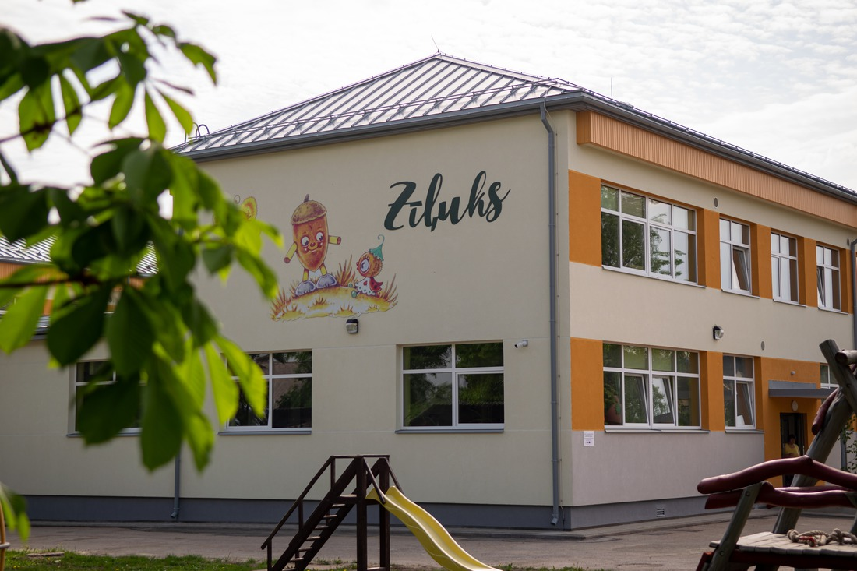
Pirmsskola
PII «Zīļuks»

Slide 4
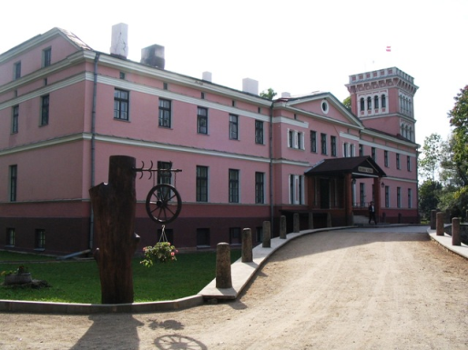
Sākumskola
Zemītes sākumskola

Slide 5
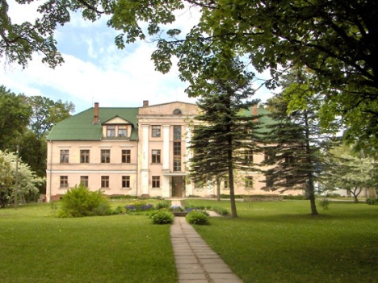
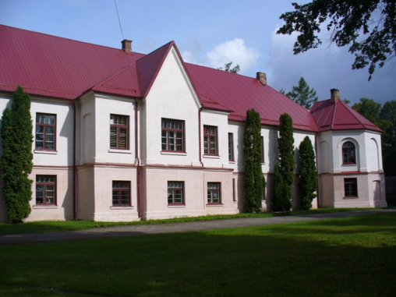
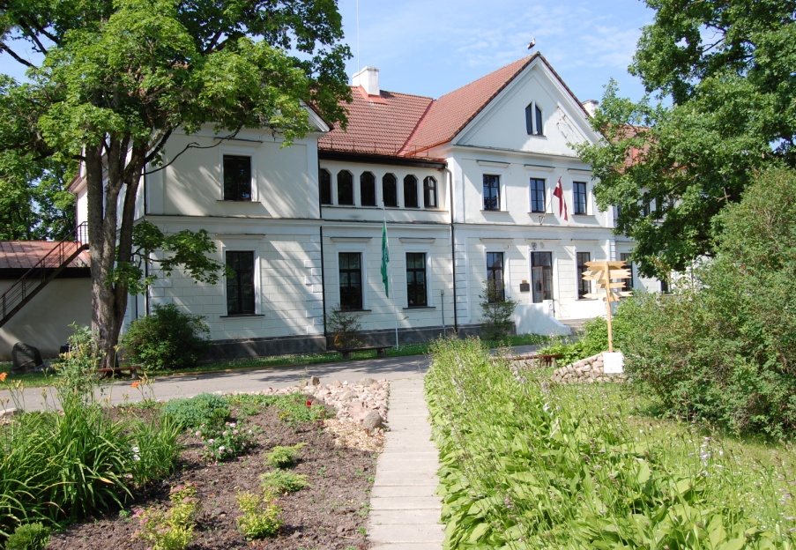
Pamatskolas
Cēres pamatskola
Vānes pamatskola
Zantes pamatskola (no 01.07.2021.)

Slide 6
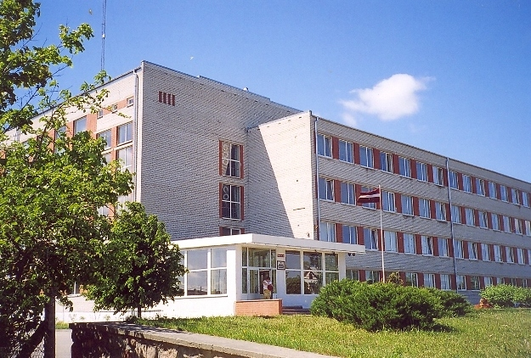
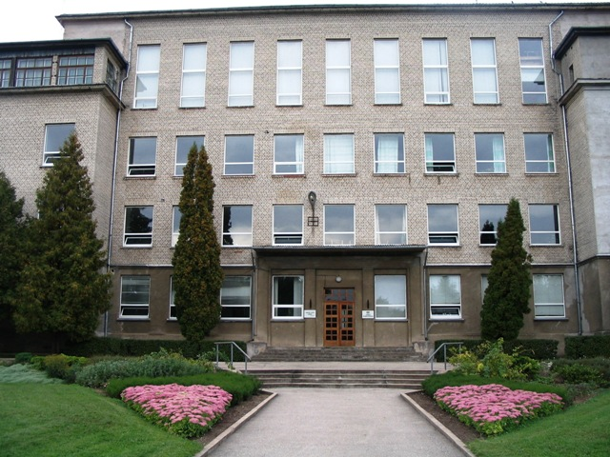
Vidusskolas
Kandavas K.Mīlenbaha
vidusskola
Kandavas
Reģionālā vidusskola
(Ar 2021. g. 1. septembri Kandavas Reģionālā pamatskola)

Slide 7
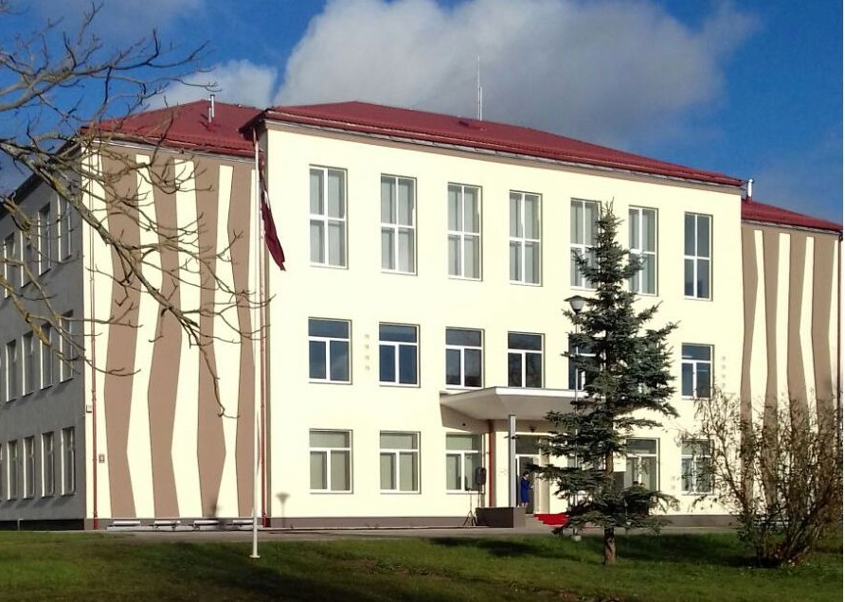
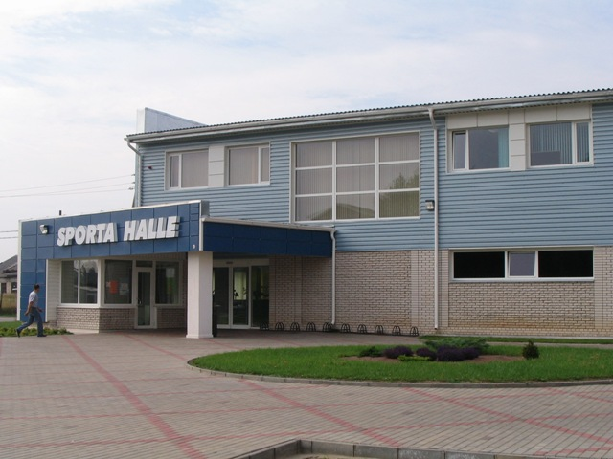
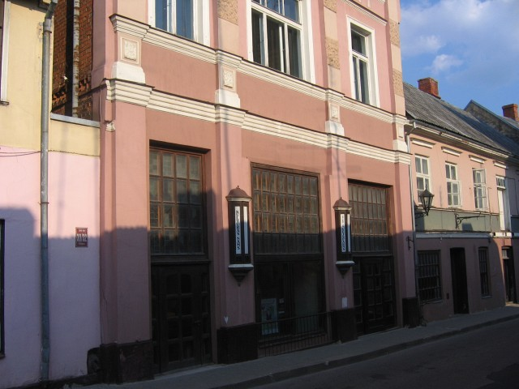
Profesionālās ievirzes skolas
Mākslas un mūzikas skola
Sporta skola
Deju skola

Slide 8
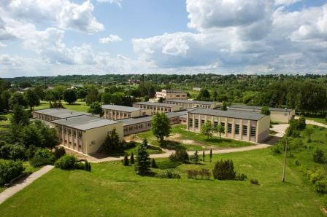
Profesionālā izglītība
Kandavas Lauksaimniecības tehnikums

Slide 9
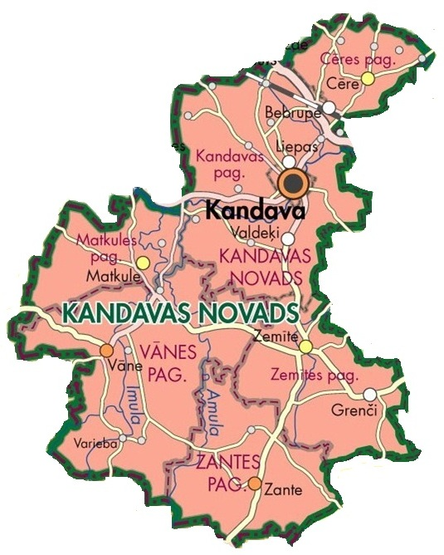
Kandavas novada skolu tīkls
Pirmsskolas izglītības iestāde
Sākumskola
Pamatskolas
Vidusskolas
Tehnikums
Profesionālās ievirzes skolas

Slide 10
Kandavas novada izglītības iestādes 2020./2021.m.g.
Skolas | Skaits | Skolas nosaukums
Vidusskolas | 2 | Kandavas K.Mīlenbaha vidusskola
 |  | Kandavas Reģionālā vidusskola
Pamatskolas | 3 | Cēres pamatskola
 |  | Vānes pamatskola
 |  | Kandavas novada Zantes pamatskola
Sākumskola | 1 | Zemītes sākumskola
Pirmsskola | 1 | Pirmsskolas izglītības iestāde „Zīļuks”
Profesionālā izglītība | 1 | Kandavas Lauksaimniecības tehnikums
Profesionālās ievirzes izglītības iestādes | 3 | Kandavas Mākslas un mūzikas skola
 |  | Kandavas novada Bērnu un jaunatnes Sporta skola
 |  | Kandavas Deju skola

Slide 11
Kandavas novada skolu skolēnu skaits kopā ar pirmsskolu 2016./2017.-2020./2021.m.g.
Skolas | 2016./2017. | 2017./2018. | 2018./2019. | 2019./2020. | 2020./2021.
Kandavas K.Mīlenbaha vidusskola | 403 | 389 | 373 | 372 | 386
Kandavas Reģionālā vidusskola | 355 | 335 | 323 | 277 | 266
Cēres pamatskola | 92 | 84 | 78 | 83 | 89
Zemītes sākumskola | 80 | 96 | 101 | 102 | 61
Vānes pamatskola | 121 | 118 | 101 | 103 | 94
Kandavas novada Zantes pamatskola | 121 | 119 | 110 | 106 | 92
Pirmsskolas izglītības iestāde”Zīļuks” | 216 | 218 | 205 | 209 | 198
Kandavas Lauksaimniecības tehnikums | 403 | 359 | 389 | 374 | 373
Kopā | 1791 | 1718 | 1680 | 1626 | 1559
Kandavas Mākslas un mūzikas skola | 288 | 318 | 324 | 291 | 258
Kandavas novada Bērnu un jaunatnes Sporta skola | 256 | 230 | 240 | 257 | 275
Kandavas Deju skola | 150 | 143 | 135 | 148 | 200
Kopā | 694 | 691 | 699 | 696 | 733

Slide 12
Skolēnu skaita izmaiņas pamatskolās
(kopā ar pirmsskolu)
2016./2017. – 2020./2021. m.g.
Skola | 2016./2017. | 2017./2018. | 2018./2019. | 2019./2020. | 2020./2021.
Cēres pamatskola | 92 | 84 | 78 | 83 | 89
Zemītes sākumskola | 90 | 96 | 101 | 102 | 61
Vānes pamatskola | 121 | 118 | 101 | 103 | 94
Kandavas nov. Zantes pamatskola | 121 | 119 | 110 | 106 | 92
PII “Zīļuks” | 208 | 218 | 205 | 209 | 198

Slide 13
Skolēnu skaita izmaiņas pamatskolās
(bez pirmsskolas)
2016./2017. – 2020./2021. m.g.
Skola | 2016./2017. | 2017./2018. | 2018./2019. | 2019./2020. | 2020./2021.
Cēres pamatskola | 67 | 67 | 67 | 63 | 58
Zemītes sākumskola | 62 | 59 | 76 | 69 | 28
Vānes pamatskola | 72 | 71 | 73 | 62 | 48
Kandavas nov. Zantes pamatskola | 92 | 87 | 96 | 86 | 73

Slide 14
Skolēnu skaits vidusskolās un profesionālās izglītības iestādēs
2016./2017. m.g. – 2020./2021. m.g.
Skola | 2016./2017. | 2017.2018. | 2018./2019. | 2019./2020. | 2020./2021.
Kandavas K.Mīlenbaha vidusskola | 69 | 57 | 57 | 64 | 69
Kandavas Reģionālā vidusskola | 28 | 25 | 30 | 24 | 14
Kandavas Lauksaimniecības tehnikums | 403 | 359 | 389 | 374 | 373

Slide 15
Skolēnu skaits profesionālās ievirzes skolās
2016./2017. - 2020./2021. m.g.
Skolas | 2016./2017. | 2017./2018. | 2018./2019. | 2019./2020. | 2020./2021.
Mākslas un mūzikas skola | 288 | 318 | 324 | 291 | 258
Kandavas novada Bērnu un jaunatnes sporta skola | 256 | 230 | 240 | 257 | 275
Kandavas Deju skola | 150 | 143 | 135 | 148 | 200

Slide 17
Kandavas novada skolu absolventu tālākizglītība -
9.klašu absolventi 2020./2021.m.g.

Slide 18
Kandavas novada skolu absolventu tālākizglītība -
12. klašu absolventi 2020./2021. m.g.

Slide 19
Kandavas novada metodiskais darbs
2020./2021 m. g.
Notiek regulāra informācijas apmaiņa e-pastā;
informatīvas sanāksmes, semināri, kursi, pieredzes apmaiņas pasākumi, konferences, diskusijas – attālināti/tiešsaistē;
sagatavotas un organizētas valsts olimpiādes, skolēnu zinātniski pētniecisko darbu konference (tiešsaistē) ;
Aktuāla Kandavas novada izglītības darba informācija ievietota Kandavas novada un Kandavas novada Izglītības pārvaldes mājas lapā
Mācību jomu koordinatoru darbības uzraudzība, sadarbība.

Slide 20
Kandavas novada skolu mācību priekšmetu jomu koordinatori (MJK)
Mācību joma | Priekšmeti | Vadītājs | E-pasts | Telefona nr.
Kultūras izpratnes un pašizpausmes mākslā | Vizuālā māksla Mūzika Literatūra Kulturoloģija | Dace Kalmane Ivita Leja | dace.kalmane@gmail.com ivitaleja@inbox.lv | 29146069 26313603
Veselības un fiziskās aktivitātes | Sports Veselība. Drošība | Aiva Ķēniņa | aivake@inbox.lv | 29294921
Matemātikas | Matemātika | Lāsma Mūrniece | llasma91@inbox.lv | 28306373
Tehnoloģiju | Mājturība un tehnoloģijas Informātika Datorika | Ginta Bogdanova Antra Petkeviča | ginta_b2@inbox.lv vantra@inbox.lv | 29453862 26424218
Sociālā un pilsoniskā | Sociālās zinības Latvijas un pasaules vēsture Ekonomika | Dace Vilkauša | dace_vilkausa@inbox.lv | 26140906
Valodu | Latviešu valoda Krievu valoda Angļu valoda Vācu valoda | Ilze Plezere Maija Kesenfelde | ilze0602@inbox.lv maijakesenfelde@gmail.com | 29115194 25418384
Dabaszinātņu | Dabaszinības Fizika Ķīmija Bioloģija Ģeogrāfija | Ineta Krūmiņa Ināra Batņa | inetakruminja@inbox.lv inara.batna@inbox.lv | 29128270 28675096
Sākumskolas |  | Ligita Zāģere | ligitazagere@inbox.lv | 26321556
Pirmsskolas |  | Solvita Vinberga-Bambe | solvitaaa@inbox.lv | 29431160

Slide 21
MJK uzdevumi:
Novadā vada, virza, koordinē un atbalsta sadarbību attiecīgajā MJ iesaistītajiem pedagogiem
Konsultē un atbalsta pedagogus pedagoģiskās prakses pilnveidei
Apzina un popularizē labās prakses piemērus un pieredzes apmaiņu (meistarklases, atklātās stundas, semināri, metodiskās izstrādnes)
Stundu vērošana savā un citās novada skolās (analīze, ieteikumi)
Saikne ar VISC – regulāri iepazīstas ar aktuālo mācību saturā, informē MJ skolotājus par aktualitātēm, nodod mācību materiālus, ja nepieciešams – konsultē pedagogus
Pedagogu profesionālās pilnveides koordinēšana

Slide 22
Pedagoģiski medicīniskā komisija 2020./2021. m.g.
Notika 10 Kandavas novada pedagoģiski medicīniskās komisijas sēdes, kurās izpētīja un pārbaudīja 41 bērnus un noteica viņu veselības stāvoklim, spējām un attīstības līmenim piemērotākās izglītības programmas:
Programma | Skaits
01015511 | 5
01015611 | 4
01015811 | 2
11015611 | 3
11015811 | 1
21011111 | 3
21015511 | 3
21015611 | 13
21015811 | 7

Slide 23
VALSTS PĀRBAUDES DARBI
2020./2021. m.g.

Slide 24
Kandavas novadā 2020./2021.mācību gadā
valsts pārbaudes darbus kārtoja:
2020./2021. mācību gada centralizētie eksāmeni Kandavas novadā:
latviešu valoda un literatūra, fizika, vēsture, angļu valoda, krievu valoda, matemātika, bioloģija, ķīmija
2020./2021. mācību gada apvienotie centralizētie eksāmeni Kandavas novadā
4 mācību priekšmetos: fizika, krievu valoda, bioloģija, vēsture
2020./2021. mācību gada necentralizētie eksāmeni Kandavas novadā
1 mācību priekšmetā: informātika
2020./2021. mācību gada valsts pārbaudes darbos tika iesaistīti ap 30 Kandavas novada skolotāji

Slide 25
12. klase
Centralizētie eksāmeni

Slide 26
 | Kopprocents
 | vidēji skolā | vidēji valstī | vieta valstī
Angļu valoda
Kandavas Kārļa Mīlenbaha vidusskola | 80.3% | 66.8% | 32
Kandavas Reģionālā vidusskola | 62.9% |  | 243
Kandavas Lauksaimniecības tehnikums | 50.9% |  | 329
Latviešu valoda
Kandavas Kārļa Mīlenbaha vidusskola | 72% | 51.3% | 15
Kandavas Reģionālā vidusskola | 57% |  | 150
Kandavas Lauksaimniecības tehnikums | 37.8% |  | 308
Krievu valoda
Kandavas Kārļa Mīlenbaha vidusskola | 63.5% | 76.8% | 183
Kandavas Reģionālā vidusskola | 62.2% |  | 188
Matemātika
Kandavas Kārļa Mīlenbaha vidusskola | 50.1% | 36.3% | 76
Kandavas Reģionālā vidusskola | 28.2% |  | 262
Kandavas Lauksaimniecības tehnikums | 18.4% |  | 329
Bioloģija
Kandavas Kārļa Mīlenbaha vidusskola | 57.00% | 50.2% | 51
Kandavas Reģionālā vidusskola | 38% |  | 182
Fizika
Kandavas Lauksaimniecības tehnikums | 23% | 48.8% | 150
Latvijas un pasaules vēsture
Kandavas Lauksaimniecības tehnikums | 27.2% | 46% | 119
Kandavas Kārļa Mīlenbaha vidusskola | 79.9% |  | 21
Kandavas Reģionālā vidusskola | 78.8% |  | 28
Ķīmija
Kandavas Kārļa Mīlenbaha vidusskola | 57.3% | 55.3% | 61

Slide 31
Mācību priekšmetu olimpiādes
2020./2021.m.g.

Slide 34
3. posma valsts olimpiāžu uzaicinātie dalībnieki
2020./2021. m.g.
Vārds, uzvārds | Klase | Olimpiāde | Skola
Everita Uzuliņa | 9. | Latviešu valodas un literatūras 47. olimpiāde | Kandavas K. Mīlenbaha vidusskola
Katrīna Marta Krūmiņa | 12. | Latviešu valodas un literatūras 47. olimpiāde | Kandavas K. Mīlenbaha vidusskola

Slide 35
Zinātniski pētnieciskie darbi
2020./2021. m. g.
Skolas | Novadā pārstāvētie darbi | Zemgales reģionālajā konferencē pārstāvētie darbi | Uz Valsts 45. konferenci izvirzītie darbi
Kandavas K.Mīlenbaha vidusskola | 1 | 0 | 0
Kandavas Reģionālā vidusskola | 3 | 1 | 0
Zemgales reģionā:
Kandavas Reģionālās vidusskolas skolniece Margarita Selīna Bogdanova – III pakāpe.

Slide 36
Interešu izglītība
Kandavas novadā
2020./2021. m. g.

Slide 43
XII Latvijas skolu jaunatnes dziesmu un deju svētku virtuālā gājiena «Saules vija» dalībnieki
Kandavas K.Mīlenbaha vidusskolas 5.-12.klašu koris, vadītāja Andra Vilkauša
Kandavas Mākslas un mūzikas skolas popgrupa «Taustiņi», vadītāja Andra Vilkauša
Kandavas Deju skolas 1.-2.B klašu tautas deju kolektīvs, vadītāja Solvita Jansone
Kandavas Deju skolas 5.-9. klašu tautas deju kolektīvs, vadītāja Inese Cīrule
Kandavas Deju skolas 10.-12. klašu tautas deju kolektīvs «Imuliņa», vadītāja Andra Eimane
Kandavas novada Zantes pamatskolas 1.-4. klašu tautas deju kolektīvs, vadītāja Marita Jekuma
Kandavas novada Zantes pamatskolas 5.-9. klašu tautas deju kolektīvs, vadītāja Marita Jekuma

Slide 44
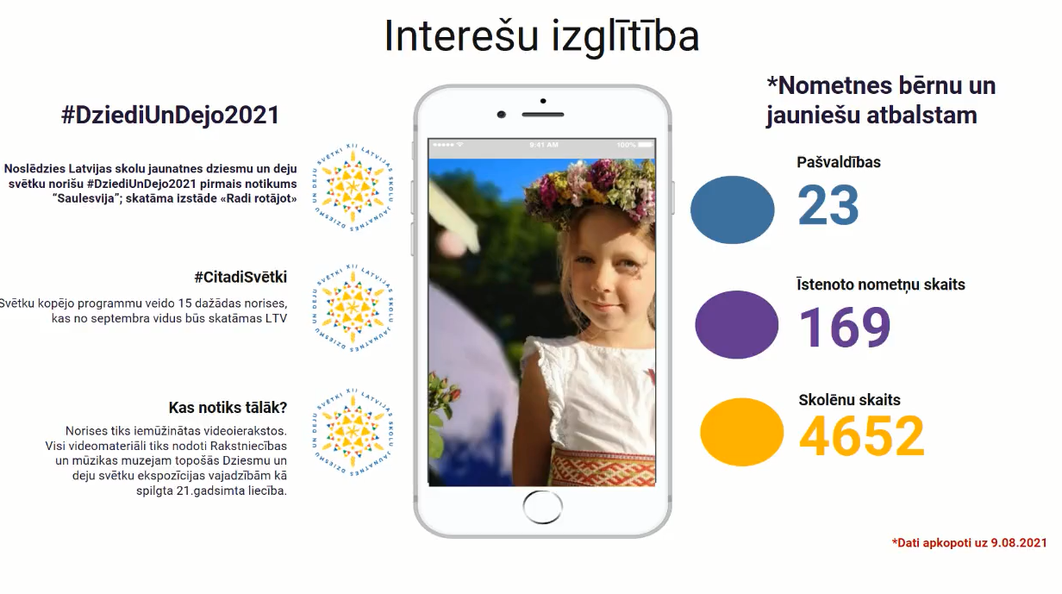
Avots: Valsts izglītības satura centrs

Slide 45
Aktualitātes un jaunumi izglītībā
2021./2022. m. g.

Slide 46
Aktualitātes un prioritātes audzināšanas darbā un interešu izglītībā
2021./2022. mācību gadā
Radīt apstākļus radošas, atbildīgas, vispusīgi izglītotas personības veidošanai.
Epidemioloģiskās drošības pasākumu/noteikumu ievērošana interešu izglītības nodarbībās.
Motivēt bērnus un jauniešus iesaistīties interešu izglītībā, sekmējot kultūrvēsturiskā mantojuma apgūšanu, saglabāšanu, veicinot bērnu un jauniešu nacionālās identitātes veidošanos.
Veicināt pedagogu profesionālo pilnveidi.
Karjeras izglītības pasākumu realizēšana izglītības iestādē un ārpus tās.

Slide 47
Mācību satura un mācību procesa pilnveides būtiskākie aspekti valstī 2020./2021. mācību gadā
individualizēta mācību pieeja, kur izglītības piedāvājums atbilst indivīda vajadzībām un iespējām; indivīda izaugsme, attīstības progress tiek mērīts; ir iespējas plānot individuālus mācīšanās un pašattīstības ceļus; aktīvi tiek izmantotas tehnoloģijas individualizētu mācību risinājumu nodrošināšanā;
sabalansēta un nākotnes vajadzībām atbilstošu prasmju apguve, kas aptver gan vispārīgās jeb caurviju prasmes (t. sk. pašvadītas mācīšanās, pilsoniskās līdzdalības, digitālās prasmes u.c.), gan darba tirgum aktuālas un noderīgas specifiskas zināšanas un prasmes, ko nodrošina efektīva sadarbība starp izglītības sektoru un tautsaimniecības nozarēm (t. sk. attīstības tendenču un vajadzību pētījumi un prognozes);
izglītības iestāžu funkcionāla transformācija, izglītības iestādēm kļūstot par “mācīšanās organizācijām”, kas piedāvā daudzveidīgas mācīšanās iespējas, mācību vides un pieejas daudzveidīgām auditorijām – bērniem, jauniešiem, pieaugušajiem; tās ir organizācijas ar augstu vadības, pedagogu un akadēmiskā personāla profesionālās kompetences līmeni, stratēģisku darbības redzējumu, atbildību un autonomiju; tāpat tās ir organizācijas, kas aktīvi sadarbojas – gan savstarpēji, gan ar citām iesaistītajām pusēm, tādējādi nodrošinot efektīvu resursu pārvaldību un zināšanu un labās prakses pārnesi;
pilnveidota izglītības pārvaldības sistēma, kurā, līdzdarbojoties ieinteresētajām pusēm, tiek stratēģiski plānota nozares darbība, ievērojot pētījumos konstatētās nākotnes vajadzības; kurā tiek izvērtēti izglītības politikas risinājumi labāko alternatīvu ātrai un efektīvai ieviešanai; tiek regulāri īstenota snieguma uzraudzības sistēma (kvalitātes monitorings), iesaistot dažādas puses (vecākus u. c.) un veidojot konstruktīvu un mērķtiecīgu komunikāciju un sadarbību ar sabiedrību.

Slide 48
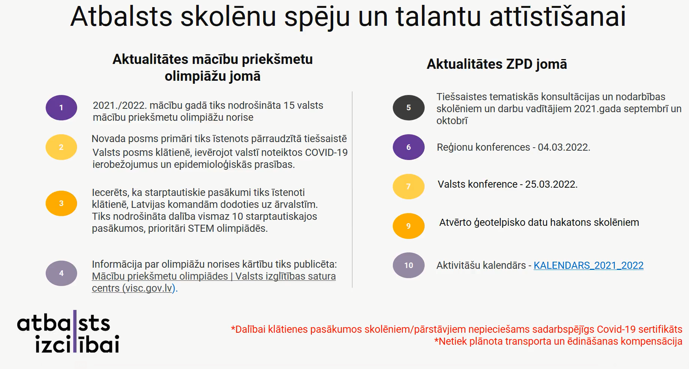
2021./2022. mācību gads

Slide 49
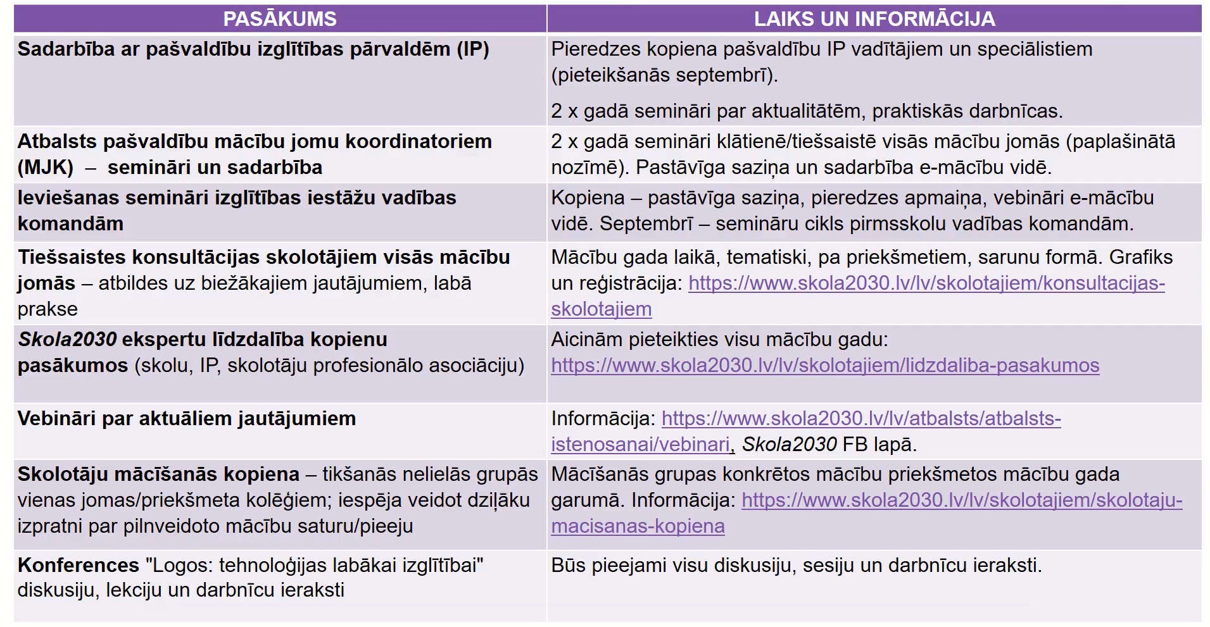
Pilnveidotā mācību satura ieviešanas pasākumi 2021./2022. m.g.

Slide 50
Mācību process 2021./2022. m.g.
Pirmais semestris:
no 2021. gada 1. septembra līdz 21. decembrim
Otrais semestris:
no 2022. gada 5. janvāra līdz 31.maijam
9. klasei
mācību gads – 2022. gada 14. jūnijā
12. klasei
mācību gads - 2022. gada 21.jūnijā

Slide 51
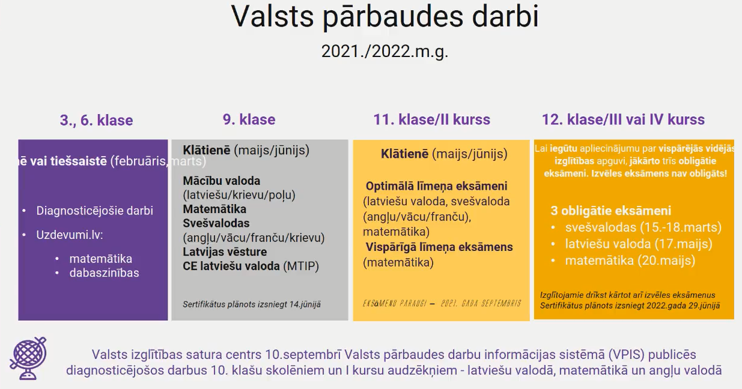

Slide 52
Brīvlaiki
Rudens brīvdienas:
no 2021. gada 18. oktobra līdz 22. oktobrim
Ziemas brīvdienas:
no 2021. gada 22. decembra līdz 2022. gada 4. janvārim
Pavasara brīvdienas:
no 2022. gada 14. marta līdz 18. martam
Pavasara brīvdienas 12. klasei:
no 2022. gada 21. marta līdz 25. martam
Vasaras brīvdienas: no (1.-8. klasei un 10.-11. klasei)
no 2022. gada 1. jūnija līdz 31. augustam
Papildu brīvdienas vienas nedēļas garumā 1. klasei otrajā semestrī (katra skola nosaka individuāli).

Slide 53

Finanšu pārvaldība

Slide 54
Mērķdotācijas 2021. gada 8 mēnešiem:
pamata un vispārējās izglītības iestāžu pedagogu darba samaksai un VSAOI 1102842 EUR
samaksai par skolotāju un atbalsta personāla individuālajām konsultācijām Covid-19 pandēmijas laikā (t.sk. VSAOI) 76480 EUR (izlietoti 13269.83 EUR)
5- 6gadīgo bērnu apmācībā nodarbināto pedagogu darba samaksai un VSAOI 130856 EUR
pirmsskolas izglītības iestāžu pedagogiem un skolotāju palīgiem, kuri strādā klātienē Covid-19 pandēmijas laikā (t.sk. VSAOI) 19105 EUR
interešu izglītības programmu pedagogu darba samaksai un VSAOI 48500 EUR

Slide 55
dotācija 1.-4. klašu brīvpusdienu nodrošināšanai 17384.35 EUR
dotācija mācību līdzekļiem un literatūrai; digitālajiem mācību līdzekļiem 22203 EUR
finansējums projektam Latvijas Skolas Soma 5964 EUR
profesionālās ievirzes sporta izglītības pedagogiem vienreizēju piemaksu par papildu slodzi un palielināto darba apjomu obligātā mācību satura apguvei Covid-19 pandēmijas laikā (t.sk. VSAOI) 2298 EUR
profesionālās ievirzes mākslas, mūzikas un dejas izglītības pedagogiem un atbalsta personālam vienreizēju piemaksu par papildu slodzi un palielināto darba apjomu obligātā mācību satura apguvei Covid-19 pandēmijas laikā (t.sk. VSAOI) 5037 EUR

Slide 56
Piešķirtās mērķdotācijas 2021.gada 12 mēnešiem:
profesionālās ievirzes izglītības programmu pedagogu darba samaksai un VSOAI 232514 EUR

Slide 57
“Būs brīnumi, ja vien tiem noticēsim!
Būs laime tad, ja pratīsim to dot!
Būs saskaņa, ja vien to radīt spēsim!
Vien dodot citiem, varam laimi gūt!”
Veiksmīgu jauno 2021./2022. mācību gadu!

